Slide 1
Progetto Green School
La scuola si impegna a ridurre il proprio impatto sull’ambiente e a educare i propri alunni ad un atteggiamento attivo di tutela dell’ecosistema
SCUOLA PRIMARIA «G. PASCOLI»

Slide 2
INDIVIDUAZIONE COORDINATE E GRUPPO OPERATIVO
INDAGINE STATO ATTUALE
STATO DELLA STRATEGIA D’AZIONE
ORGANIZZAZIONE E AVVIO DELL’AZIONE
Squadra dei RIFIUTI
Interviste personale non docente, indagine aule
Raccolta Differenziata
Dal Sindaco
per richiesta contenitori
FASI AZIONI
Pubblicazione Articoli VARESE NEWS
e SETTIMANA DI SARONNO
Incontri con Squadra Rifiuti per analisi obiettivi
Controllo produzione Co2
VALUTAZIONE DEI RISULTATI
MONITORAGGIO DELL’AZIONE
CONDIVISIONE DELL’AZIONE CON TUTTA LA COMUNITA’

Slide 3
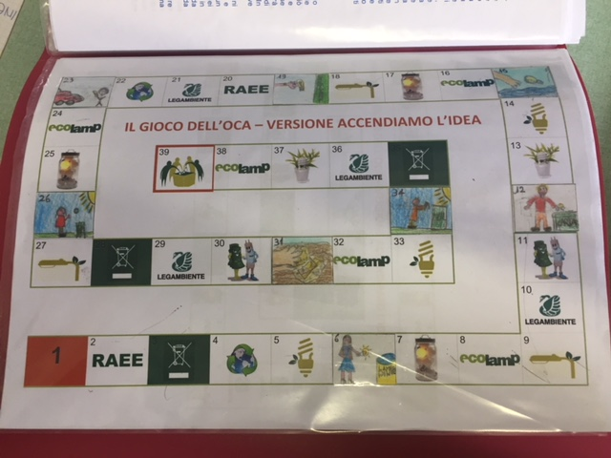
Accendiamo L’Idea
Adesione concorso Classe III A
con l’intento di stimolare la creatività e l’ingegno degli studenti, dando loro l’opportunità di riflettere ed essere più consapevoli dell’importanza della raccolta e del corretto smaltimento dei Rifiuti di Apparecchiature Elettriche ed Elettroniche (RAEE)

Slide 4
La scuola
G. Pascoli compie
127.410 passi

Slide 5
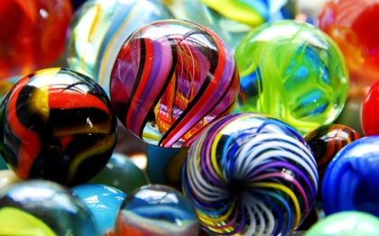
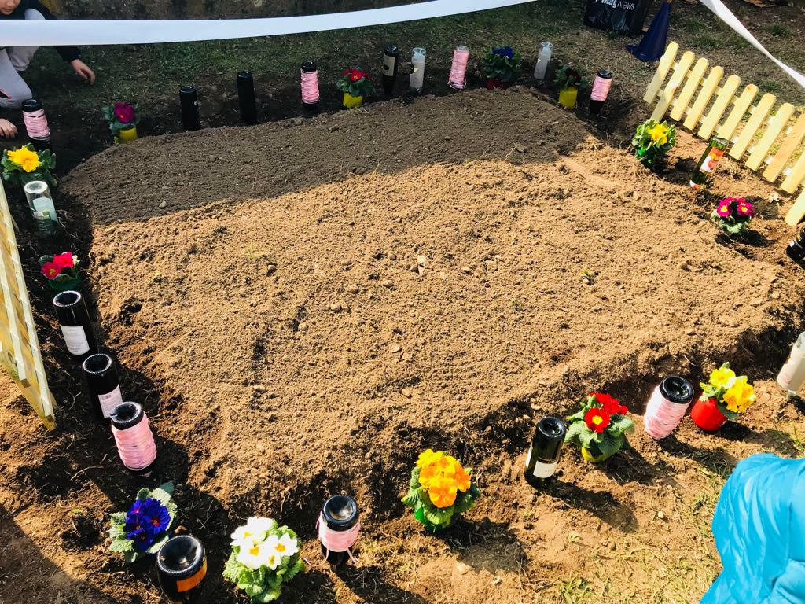
Glass Circle
Adesione concorso Classe IV A e B
Stimolando la fantasia scoprendo le preziose proprietà del Vetro, un materiale unico dal punto di vista della sicurezza alimentare (proteggere i sapori ed evitare qualsiasi contaminazione) e della sostenibilità ambientale. Con la tecnica dello Spin-Off insegniamo la consapevolezza delle azioni, l’importanza del riciclo e dell’economia circolare .

Slide 6
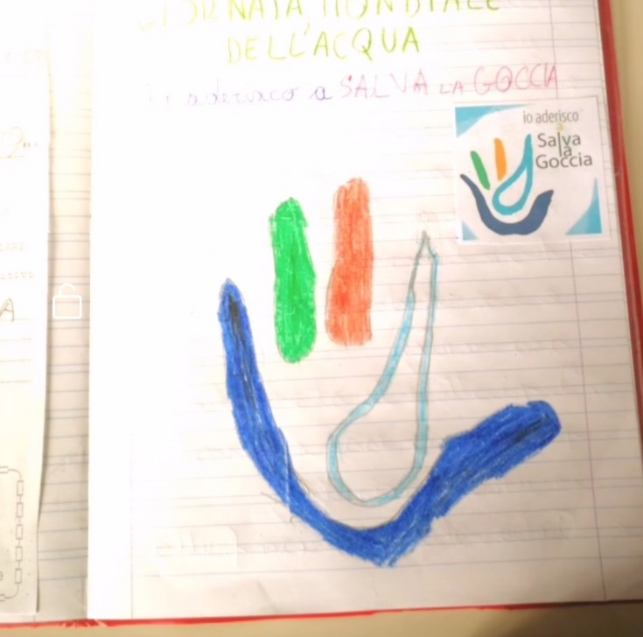
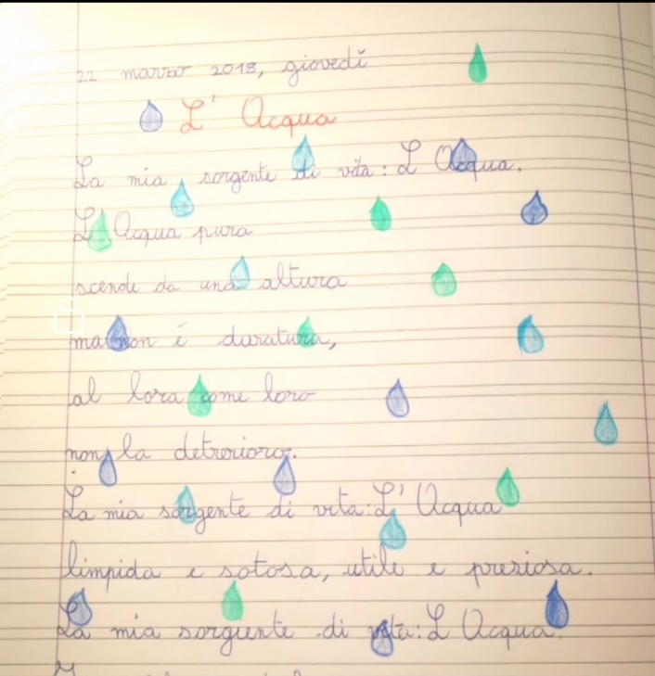
GIORNATA MONDIALE DELL’ACQUA
Testo
«L’ACQUA»
di Giulia Lora
ADESIONE classe III A

Slide 7
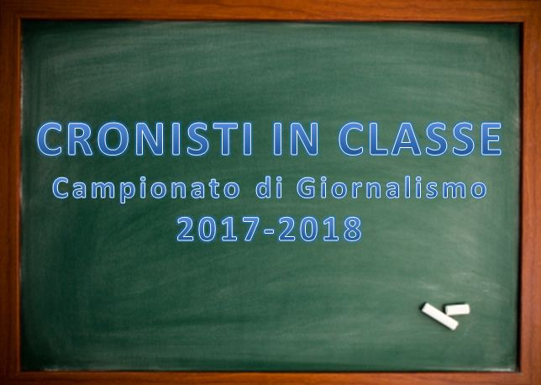
ADESIONE CLASSI V Sez. A, B e C
PUBBLICAZIONE ARTICOLO E INTERVISTA AL SINDACO SUL QUOTIDIANO DEL 12 APRILE 2018

